Slide 1



ระบบแจ้งเตือนการเบิกจ่ายงบประมาณ พ.ศ. 2564
😊 SK-WARNING
💢 ข้อมูล ณ วันที่ 30 ธ.ค. 2563
เป้าหมาย/ผลการเบิกจ่ายงบประมาณ ร้อยละ/ร้อยละสะสม
1
32.00/32.00
31.00/54.00
23.00/100.00
23.00/77.00
34.16
เป้าหมาย
ไตรมาส
ผลเบิกจ่าย
2
3
4
STRONG Together
พัฒนาชุมชนจังหวัดสมุทรสาคร

Slide 2
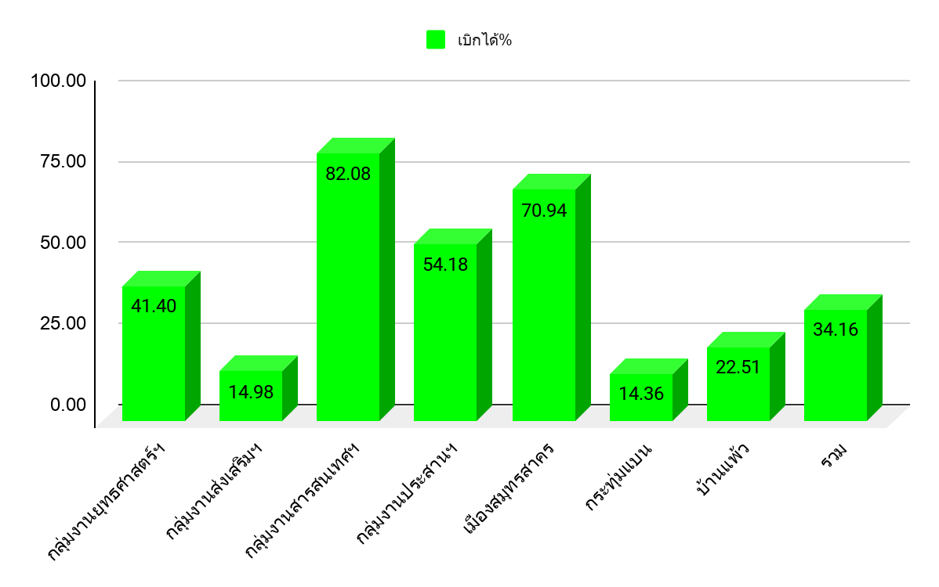
ระบบแจ้งเตือนการเบิกจ่ายงบประมาณ พ.ศ. 2564
😊 SK-WARNING
💢 ข้อมูล ณ วันที่ 30 ธ.ค. 2563
ผลการเบิกจ่ายรวม : งบประมาณปี พ.ศ. 2564 ไตรมาส 1
งบบริหาร + งบแผนงานโครงการตามแผนปฏิบัติราชการ พช.
หน่วยงาน | งบประมาณ | เบิกจ่าย/PO | เบิกได้% | คงเหลือ
กลุ่มงานยุทธศาสตร์ฯ | 28,500.00 | 11,800.00 | 41.40 | 16,700.00
กลุ่มงานส่งเสริมฯ | 1,432,190.00 | 214,548.70 | 14.98 | 1,217,641.30
กลุ่มงานสารสนเทศฯ | 55,800.00 | 45,800.00 | 82.08 | 10,000.00
กลุ่มงานประสานฯ | 1,056,680.00 | 572,544.58 | 54.18 | 484,135.42
เมืองสมุทรสาคร | 314,575.00 | 223,175.00 | 70.94 | 91,400.00
กระทุ่มแบน | 192,375.00 | 27,625.00 | 14.36 | 164,750.00
บ้านแพ้ว | 371,925.00 | 83,725.00 | 22.51 | 288,200.00
รวม | 3,452,045.00 | 1,179,218.28 | 34.16 | 2,272,826.72
STRONG Together
พัฒนาชุมชนจังหวัดสมุทรสาคร

Slide 3
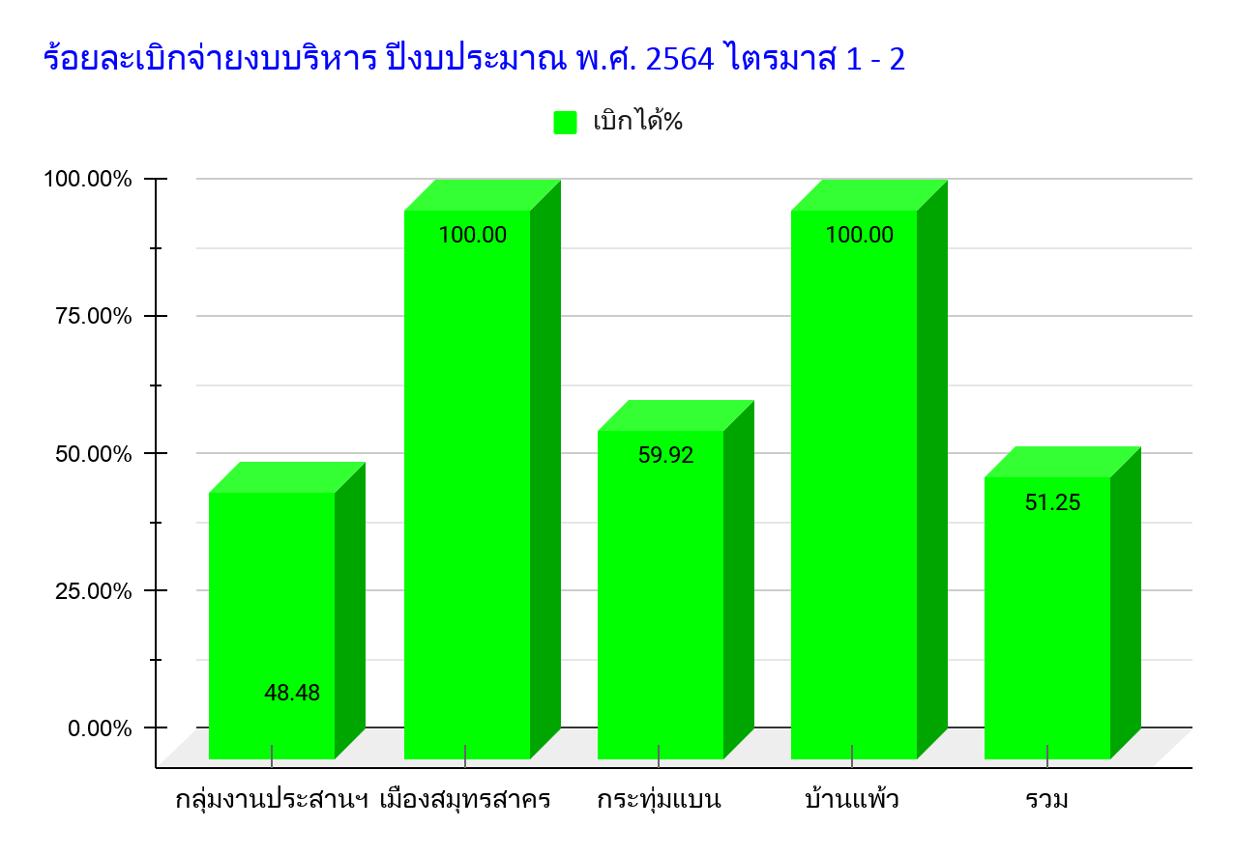
ระบบแจ้งเตือนการเบิกจ่ายงบประมาณ พ.ศ. 2564
😊 SK-WARNING
💢 ข้อมูล ณ วันที่ 30 ธ.ค. 2563
ผลการเบิกจ่ายงบประมาณ พ.ศ. 2564 ไตรมาส 1 : ยอดรวมงบบริหาร
หน่วยงาน | งบประมาณ | เบิกจ่าย | เบิกได้% | คงเหลือ
กลุ่มงานประสานฯ | 1,181,010.00 | 572,544.58 | 48.48 | 608,465.42
เมืองสมุทรสาคร | 36,375.00 | 36,375.00 | 100.00 | -
กระทุ่มแบน | 25,575.00 | 15,325.00 | 59.92 | 10,250.00
บ้านแพ้ว | 26,125.00 | 26,125.00 | 100.00 | -
รวม | 1,269,085.00 | 650,369.58 | 51.25 | 618,715.42
STRONG Together
พัฒนาชุมชนจังหวัดสมุทรสาคร

Slide 4
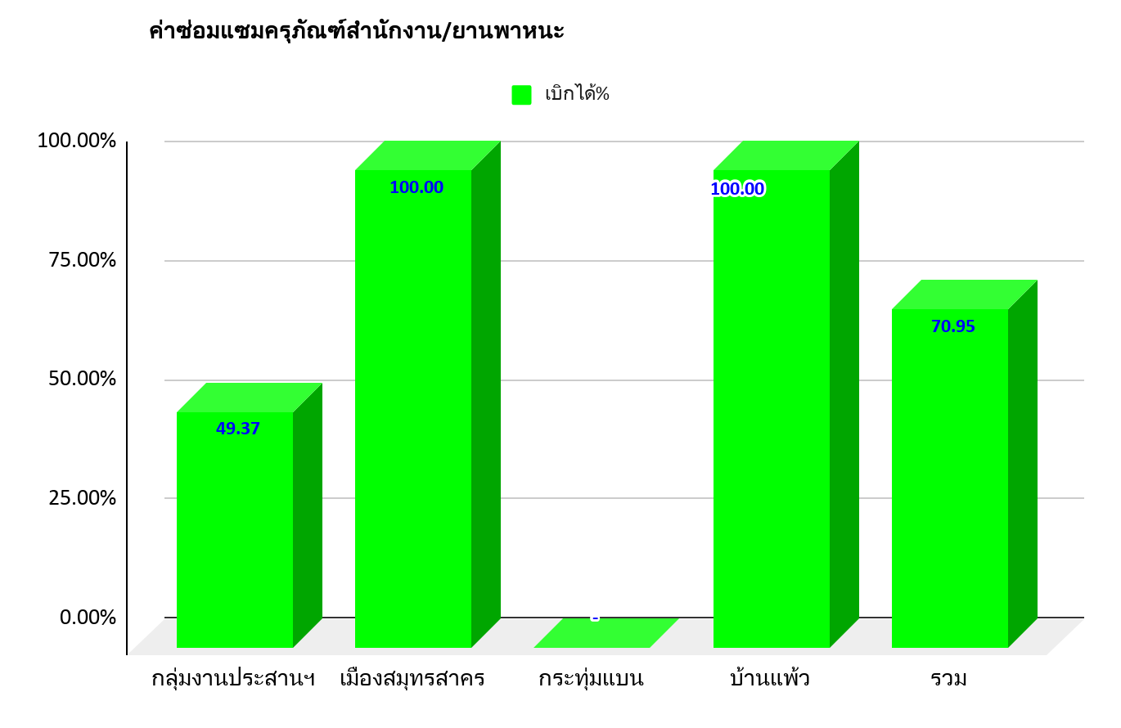
ระบบแจ้งเตือนการเบิกจ่ายงบประมาณ พ.ศ. 2564
😊 SK-WARNING
💢 ข้อมูล ณ วันที่ 30 ธ.ค. 2563
ผลการเบิกจ่ายงบประมาณ พ.ศ. 2564 ไตรมาส 1 :
งบบริหาร ➤ ค่าซ่อมแซมครุภัณฑ์สำนักงาน/ยานพาหนะ
หน่วยงาน | งบประมาณ | เบิกจ่าย | เบิกได้% | คงเหลือ
กลุ่มงานประสานฯ | 8,750.00 | 4,320.00 | 49.37 | 4,430.00
เมืองสมุทรสาคร | 3,250.00 | 3,250.00 | 100.00 | -
กระทุ่มแบน | - | - | - | -
บ้านแพ้ว | 3,250.00 | 3250 | 100.00 | -
รวม | 15,250.00 | 10,820.00 | 70.95 | 4,430.00
STRONG Together
พัฒนาชุมชนจังหวัดสมุทรสาคร

Slide 5
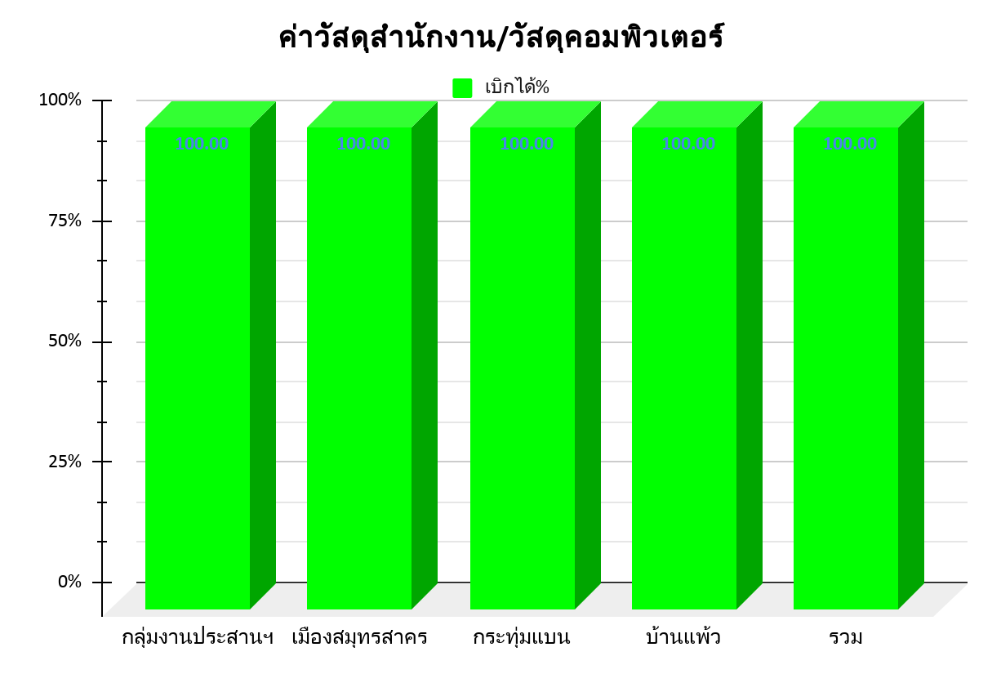
ระบบแจ้งเตือนการเบิกจ่ายงบประมาณ พ.ศ. 2564
😊 SK-WARNING
💢 ข้อมูล ณ วันที่ 30 ธ.ค. 2563
ผลการเบิกจ่ายงบประมาณ พ.ศ. 2564 ไตรมาส 1 :
งบบริหาร ➤ ค่าวัสดุสำนักงาน/วัสดุคอมพิวเตอร์
หน่วยงาน | งบประมาณ | เบิกจ่าย | เบิกได้% | คงเหลือ
กลุ่มงานประสานฯ | 4,750.00 | 4,750.00 | 100.00 | 0.00
เมืองสมุทรสาคร | 3,625.00 | 3,625.00 | 100.00 | 0.00
กระทุ่มแบน | 3,625.00 | 3,625.00 | 100.00 | 0.00
บ้านแพ้ว | 3,625.00 | 3,625.00 | 100.00 | 0.00
รวม | 15,625.00 | 15,625.00 | 100.00 | -
STRONG Together
พัฒนาชุมชนจังหวัดสมุทรสาคร

Slide 6
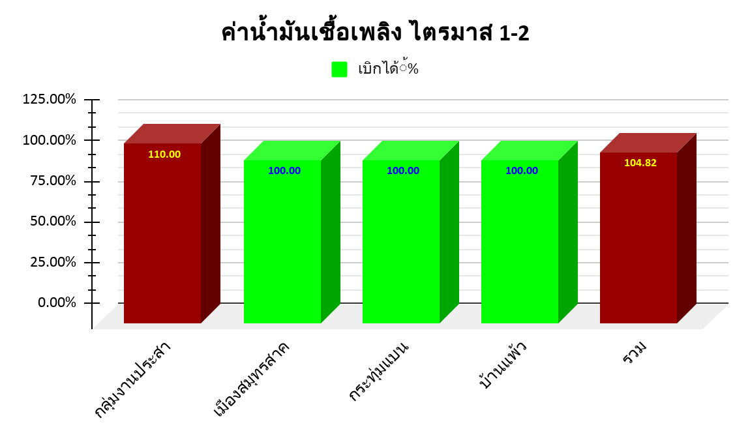
ระบบแจ้งเตือนการเบิกจ่ายงบประมาณ พ.ศ. 2564
😊 SK-WARNING
💢 ข้อมูล ณ วันที่ 30 ธ.ค. 2563
ผลการเบิกจ่ายงบประมาณ พ.ศ. 2564 ไตรมาส 1 :
งบบริหาร ➤ ค่าน้ำมันเชื้อเพลิง
หน่วยงาน | งบประมาณ | เบิกจ่าย | เบิกได้% | คงเหลือ
กลุ่มงานประสานฯ | 6,000.00 | 6,600.00 | 110.00 | - 600.00
เมืองสมุทรสาคร | 2,500.00 | 2,500.00 | 100.00 | -
กระทุ่มแบน | 1,700.00 | 1700.00 | 100.00 | -
บ้านแพ้ว | 2,250.00 | 2250.00 | 100.00 | -
รวม | 12,450.00 | 13,050.00 | 104.82 | - 600.00
STRONG Together
พัฒนาชุมชนจังหวัดสมุทรสาคร

Slide 7
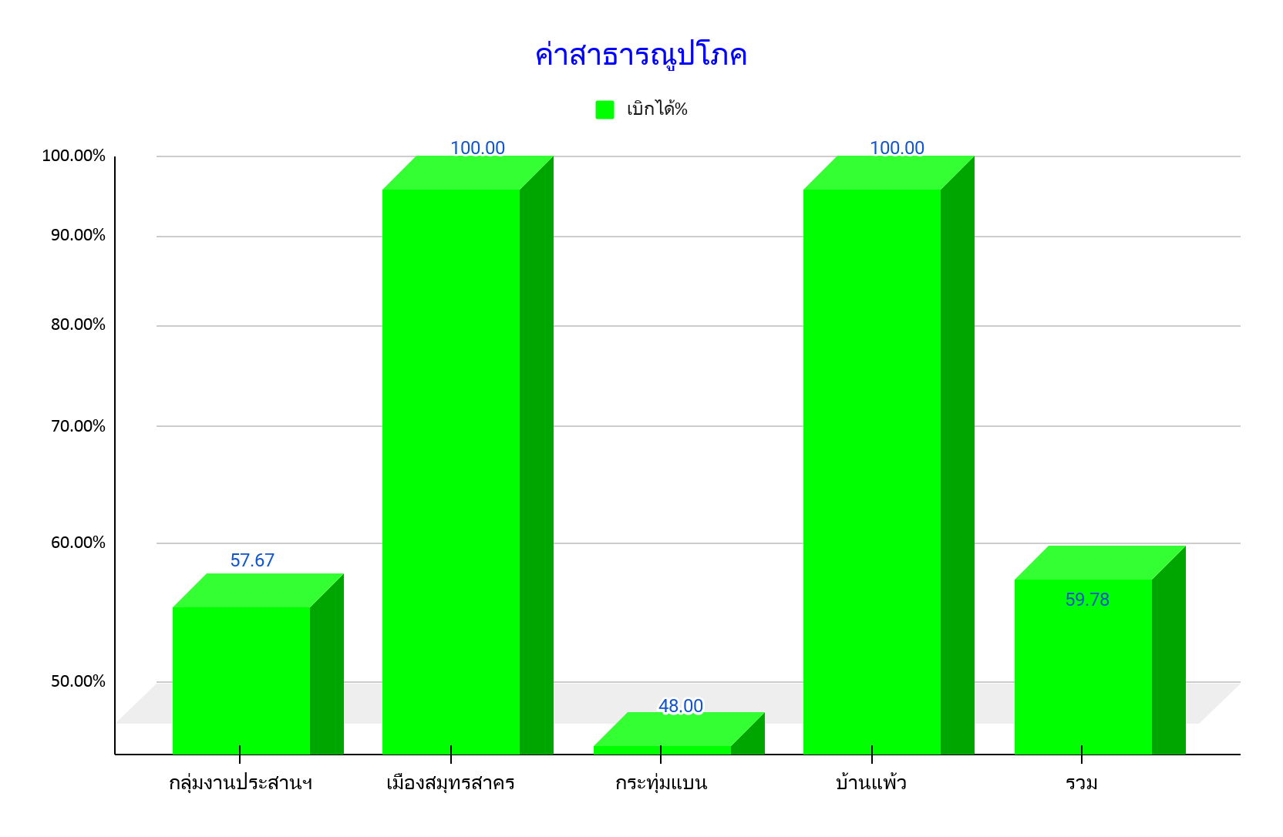
ระบบแจ้งเตือนการเบิกจ่ายงบประมาณ พ.ศ. 2564
😊 SK-WARNING
💢 ข้อมูล ณ วันที่ 30 ธ.ค. 2563
ผลการเบิกจ่ายงบประมาณ พ.ศ. 2564 ไตรมาส 1 :
งบบริหาร ➤ ค่าสาธารณูปโภค
หน่วยงาน | งบประมาณ | เบิกจ่าย | เบิกได้% | คงเหลือ
กลุ่มงานประสานฯ | 79,750.00 | 45,993.08 | 57.67 | 33,756.92
เมืองสมุทรสาคร | 3,000.00 | 3,000.00 | 100.00 | -
กระทุ่มแบน | 6,250.00 | 3,000.00 | 48.00 | 3,250.00
บ้านแพ้ว | 3,000.00 | 3,000.00 | 100.00 | -
รวม | 92,000.00 | 54,993.08 | 59.78 | 37,006.92
STRONG Together
พัฒนาชุมชนจังหวัดสมุทรสาคร

Slide 8
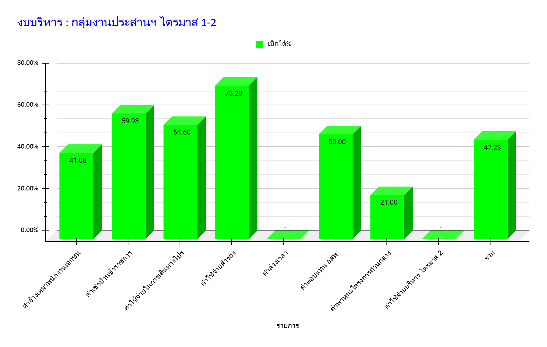
ระบบแจ้งเตือนการเบิกจ่ายงบประมาณ พ.ศ. 2564
😊 SK-WARNING
💢 ข้อมูล ณ วันที่ 30 ธ.ค. 2563
ผลการเบิกจ่ายงบประมาณ พ.ศ. 2564 ไตรมาส 1 :
งบบริหาร ➤กลุ่มงานประสานฯ ไตรมาส 1-2
โครงการ | งบประมาณ | เบิกจ่าย | เบิกได้% | คงเหลือ
ค่าวัสดุสำนักงาน/วัสดุคอมพิวเตอร์ (จว.) | 4,750.00 | 4,750.00 | 100.00 | -
ค่าซ่อมแซมครุภัณฑ์สำนักงาน/ยานพาหนะ (จว.) | 8,750.00 | 4,320.00 | 49.37 | 4,430.00
ค่าน้ำมันเชื้อเพลิง (จังหวัด) | 6,000.00 | 6,600.00 | 110.00 | - 600.00
ค่าสาธารณูปโภค (จังหวัด) | 33,750.00 | 45,993.08 | 136.28 | - 12,243.08
ค่าจ้างเหมาพนักงานเอกชน | 168,000.00 | 69,021.50 | 41.08 | 98,978.50
ค่าเช่าบ้านข้าราชการ | 388,950.00 | 233,100.00 | 59.93 | 155,850.00
ค่าใช้จ่ายในการเดินทางไปราชการ | 121,500.00 | 137,930.00 | 113.52 | - 16,430.00
ค่าใช้จ่ายสำรอง | 29,550.00 | 21,630.00 | 73.20 | 7,920.00
ค่าล่วงเวลา | 1,500.00 | - | - | 1,500.00
ค่าตอบแทน อสพ. | 90,000.00 | 45,000.00 | 50.00 | 45,000.00
ค่าใช้จ่ายบริหาร ไตรมาส 2 | 131,130.00 | - | - | 131,130.00
ค่าสาธารณูปโภค (ไตรมาส 2) | 46,000.00
ค่าพาหนะโครงการส่วนกลาง | 21,800.00 | 4,200.00 | 19.27 | 17,600.00
รวม | 1,051,680.00 | 572,544.58 | 54.44 | 479,135.42
STRONG Together
พัฒนาชุมชนจังหวัดสมุทรสาคร

Slide 9
ระบบแจ้งเตือนการเบิกจ่ายงบประมาณ พ.ศ. 2564
😊 SK-WARNING
💢 ข้อมูล ณ วันที่ 30 ธ.ค. 2563
ผลการเบิกจ่าย : ตามแผนปฏิบัติราชการกรม พช. ภาพรวม ไตรมาส 1
ที่ | โครงการ | งบประมาณ | เบิกจ่าย | เบิกได้% | คงเหลือ
1 | พัฒนาหมู่บ้านเศรษฐกิจพอเพียง (โคก หนอง นา โมเดล) | 343,600.00 | 0.00 | 0.00 | 343,600.00
2 | เพิ่มศักยภาพคณะกรรมการเครือข่ายกองทุนแม่ของแผ่นดินระดับอำเภอ | 16,200.00 | 12,700.00 | 78.40 | 3,500.00
3 | สร้างและพัฒนาสัมมาชีพชุมชนในระดับหมู่บ้าน | 350,000.00 | 186,000.00 | 53.14 | 164,000.00
4 | สัมมนาการเรียนรู้ | 40,500.00 | 40,500.00 | 100.00 | 0.00
5 | จัดทำแผนพัฒนาวิถีชีวิตเศรษฐกิจพอเพียง | 40,500.00 | 16,200.00 | 40.00 | 24,300.00
6 | เสริมสร้างจริยธรรมข้าราชการกรมการพัฒนาชุมชน | 5,000.00
7 | สร้างและพัฒนากลฯ ประชุมกลไกขับเคลื่อนการพัฒนาเศรษฐกิจฐานรากระดับจังหวัด | 15,200.00 | 7,150.00 | 47.04 | 8,050.00
8 | เพิ่มศักยภาพคณะกรรมการศูนย์เรียนรู้กองทุนแม่ของแผ่นดินระดับจังหวัด | 13,300.00 | 4,650.00 | 34.96 | 8,650.00
9 | ส่งเสริมนักการตลาดรุ่นใหม่ (OTOP) | 160,000.00 | 64,838.70 | 40.52 | 95,161.30
10 | การพัฒนาศักยภาพเครือข่ายองค์ความรู้ KBO จังหวัด | 140,000.00 | 125,000.00 | 89.29 | 15,000.00
11 | พัฒนาผลิตภัณฑ์ OTOP โดยเครือข่ายองค์ความรู้ KBO จังหวัด | 800,000.00 |  | 0.00 | 800,000.00
12 | ประชุมเชิงปฏิบัติการค้นหาผู้จัดโปรแกรมท่องเที่ยวเชิงสร้างสรรค์ (Champ) ผลิตภัณฑ์เด่นและการทดสอบโปรแกรมท่องเที่ยวเชิงสร้างสรรค์ | 36,000.00 |  | 0.00 | 36,000.00
13 | การขับเคลื่อนกิจกรรมพัฒนาวิถีชีวิตเศรษฐกิจพอเพียงระดับหมู่บ้าน | 15,000.00 |  | 0.00 | 15,000.00
14 | CDD Young Designer Contest | 19,550.00 | 19,550.00 | 100.00 | 0.00
15 | การจัดงาน OTOP City 2020 | 11,640.00 | 5,160.00 | 44.33 | 6,480.00
16 | พัฒนาผู้ประกอบการ OTOP | 250,000.00 |  | 0.00 | 250,000.00
17 | ประกวดหมู่บ้านสารสนเทศเพื่อพัฒนาเศรษฐกิจชุมชนและพัฒนาคุณภาพชีวิต | 17,700.00 | 6,650.00 | 71.75 | 5,000.00
18 | การจัดทำสารสนเทศตำบลต้นแบบเพื่อพัฒนาคุณภาพชีวิต | 17,700.00 | 6,650.00 | 71.75 | 5,000.00
19 | ประชุมเชิงปฏิบัติการสร้างความรู้ความเข้าใจเครือข่ายคณะกรรมการบริหาร ศอช.จ. | 20,400.00 | 9,300.00 | 100.00 | 0.00
 | รวม | 790,800.00 | 255,400.00 | 32.30 | 535,400.00
STRONG Together
พัฒนาชุมชนจังหวัดสมุทรสาคร

Slide 10
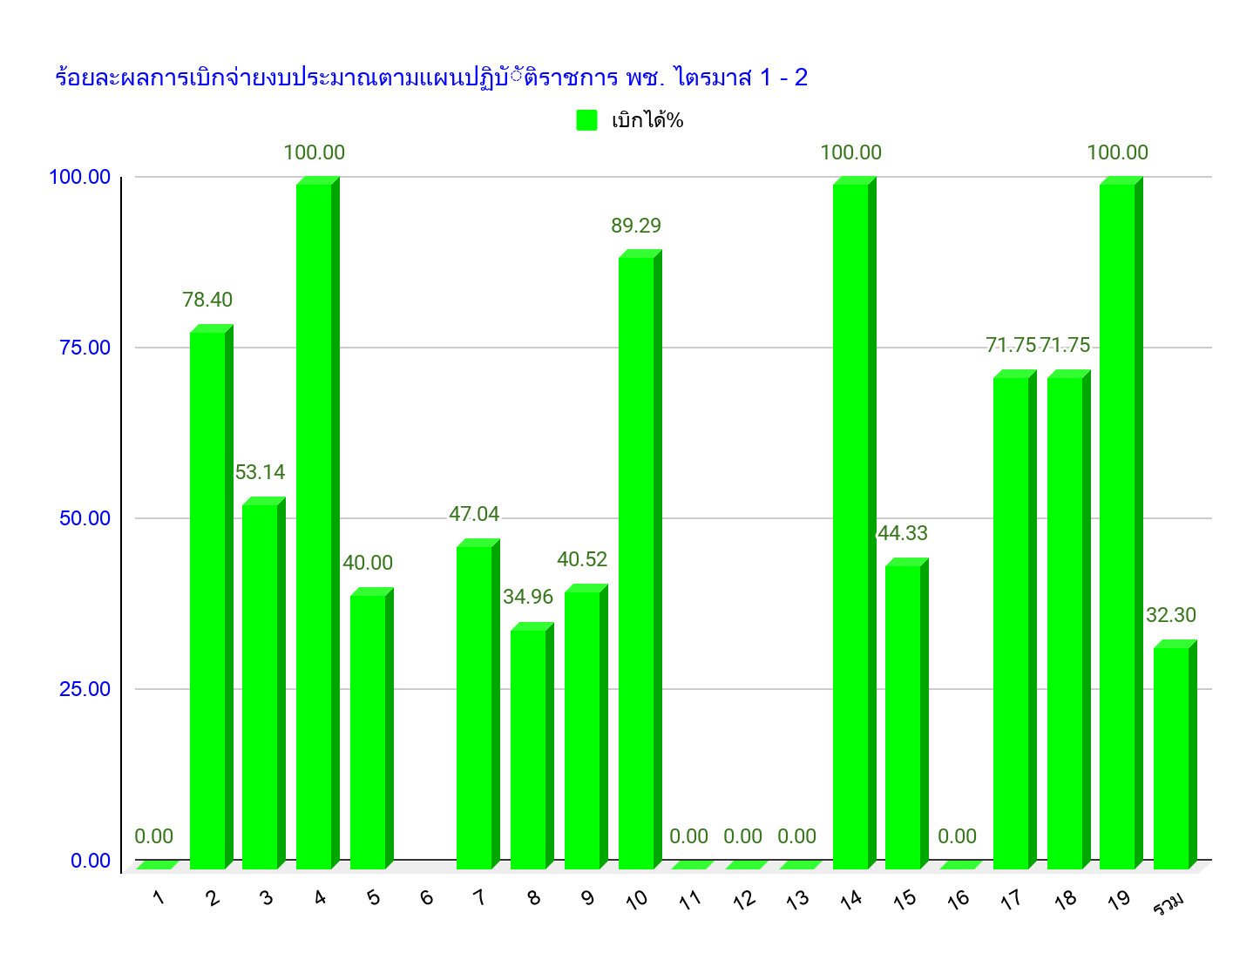
ระบบแจ้งเตือนการเบิกจ่ายงบประมาณ พ.ศ. 2564
😊 SK-WARNING
💢 ข้อมูล ณ วันที่ 30 ธ.ค. 2563
ผลการเบิกจ่าย : ตามแผนปฏิบัติราชการกรม พช. ภาพรวม ไตรมาส 1-2
STRONG Together
พัฒนาชุมชนจังหวัดสมุทรสาคร

Slide 11
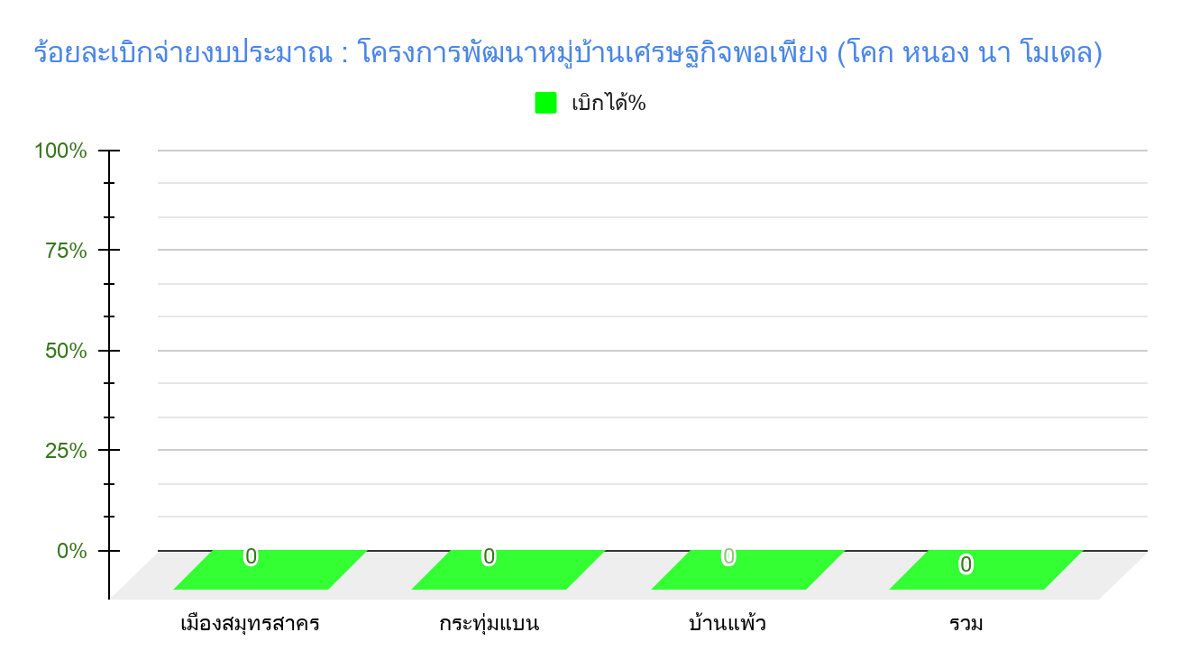
ระบบแจ้งเตือนการเบิกจ่ายงบประมาณ พ.ศ. 2564
😊 SK-WARNING
💢 ข้อมูล ณ วันที่ 30 ธ.ค. 2563
ผลการเบิกจ่าย : ตามแผนปฏิบัติราชการกรม พช. ไตรมาส 1
โครงการพัฒนาหมู่บ้านเศรษฐกิจพอเพียง (โคก หนอง นา โมเดล)
หน่วยงาน | งบประมาณ | เบิกจ่าย | เบิกได้% | คงเหลือ
เมืองสมุทรสาคร | 90,400.00 | 0 | 0 | 90,400.00
กระทุ่มแบน | 45,200.00 | 0 | 0 | 45,200.00
บ้านแพ้ว | 208,000.00 | 0 | 0 | 208,000.00
รวม | 343,600.00 | 0.00 | 0.00 | 343,600.00
STRONG Together
พัฒนาชุมชนจังหวัดสมุทรสาคร

Slide 12
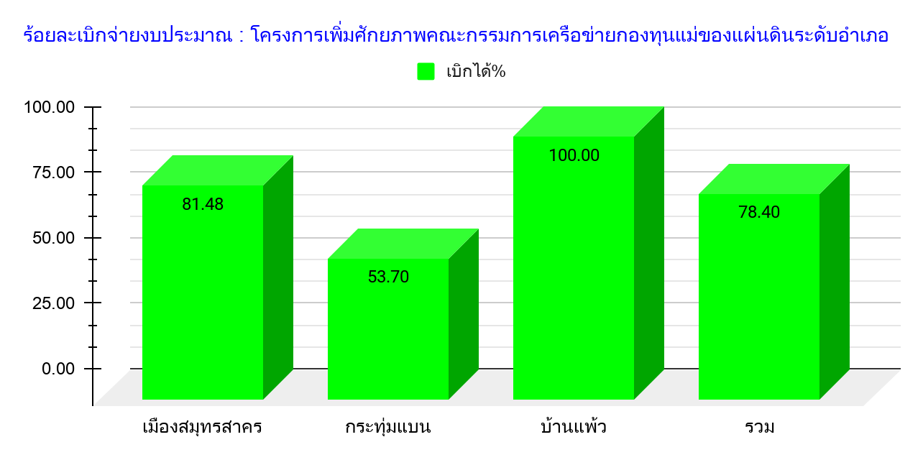
ระบบแจ้งเตือนการเบิกจ่ายงบประมาณ พ.ศ. 2564
😊 SK-WARNING
💢 ข้อมูล ณ วันที่ 30 ธ.ค. 2563
ผลการเบิกจ่าย : ตามแผนปฏิบัติราชการกรม พช. ไตรมาส 1
โครงการเพิ่มประสิทธิภาพเครือข่ายกองทุนแม่ของแผ่นดินระดับอำเภอ
หน่วยงาน | งบประมาณ | เบิกจ่าย | เบิกได้% | คงเหลือ
เมืองสมุทรสาคร | 5,400.00 | 4,400.00 | 81.48 | 1,000.00
กระทุ่มแบน | 5,400.00 | 2,900.00 | 53.70 | 2,500.00
บ้านแพ้ว | 5,400.00 | 5,400.00 | 100.00 | 0.00
รวม | 16,200.00 | 12,700.00 | 78.40 | 3,500.00
STRONG Together
พัฒนาชุมชนจังหวัดสมุทรสาคร

Slide 13
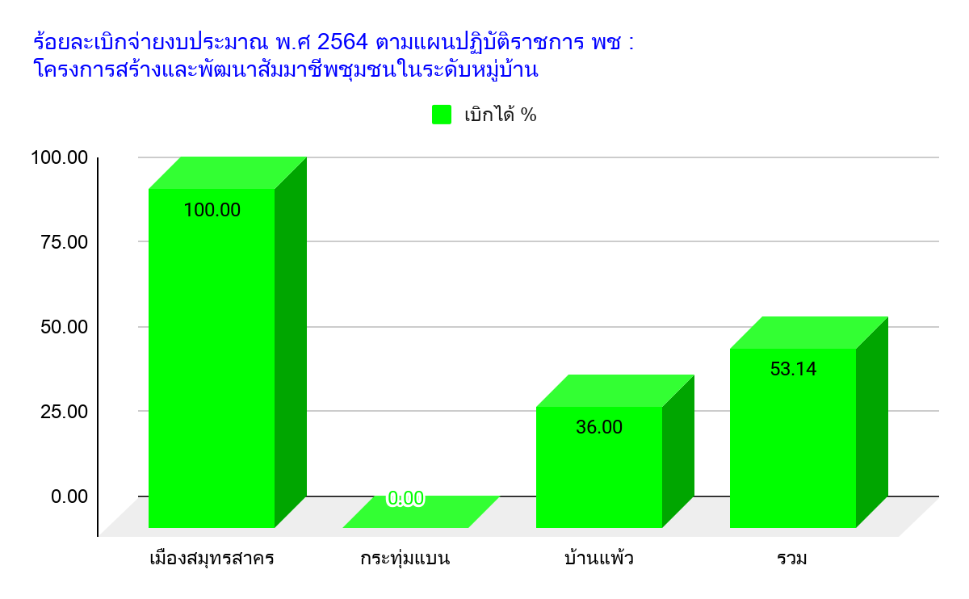
ระบบแจ้งเตือนการเบิกจ่ายงบประมาณ พ.ศ. 2564
😊 SK-WARNING
💢 ข้อมูล ณ วันที่ 30 ธ.ค. 2563
ผลการเบิกจ่าย : ตามแผนปฏิบัติราชการกรม พช. ไตรมาส 1
โครงการสร้างและพัฒนาสัมมาชีพชุมชนในระดับหมู่บ้าน
หน่วยงาน | งบประมาณ | เบิกจ่าย | เบิกได้ % | คงเหลือ
เมืองสมุทรสาคร | 150,000.00 | 150,000.00 | 100.00 | 0.00
กระทุ่มแบน | 100,000.00 | 0 | 0.00 | 100,000.00
บ้านแพ้ว | 100,000.00 | 36,000.00 | 36.00 | 64,000.00
รวม | 350,000.00 | 186,000.00 | 53.14 | 164,000.00
STRONG Together
พัฒนาชุมชนจังหวัดสมุทรสาคร

Slide 14
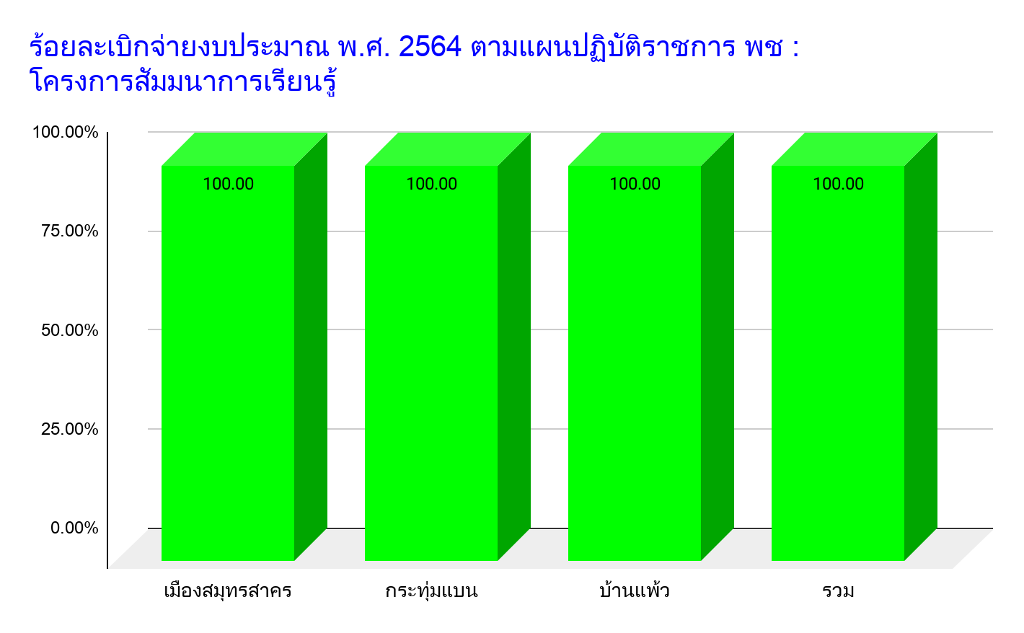
ระบบแจ้งเตือนการเบิกจ่ายงบประมาณ พ.ศ. 2564
😊 SK-WARNING
💢 ข้อมูล ณ วันที่ 30 ธ.ค. 2563
ผลการเบิกจ่าย : ตามแผนปฏิบัติราชการกรม พช. ไตรมาส 1
โครงการสัมมนาการเรียนรู้
หน่วยงาน | งบประมาณ | เบิกจ่าย | เบิกได้% | คงเหลือ
เมืองสมุทรสาคร | 16,200.00 | 16,200.00 | 100.00 | 0.00
กระทุ่มแบน | 8,100.00 | 8,100.00 | 100.00 | 0.00
บ้านแพ้ว | 16,200.00 | 16,200.00 | 100.00 | 0.00
รวม | 40,500.00 | 40,500.00 | 100.00 | 0.00
STRONG Together
พัฒนาชุมชนจังหวัดสมุทรสาคร

Slide 15
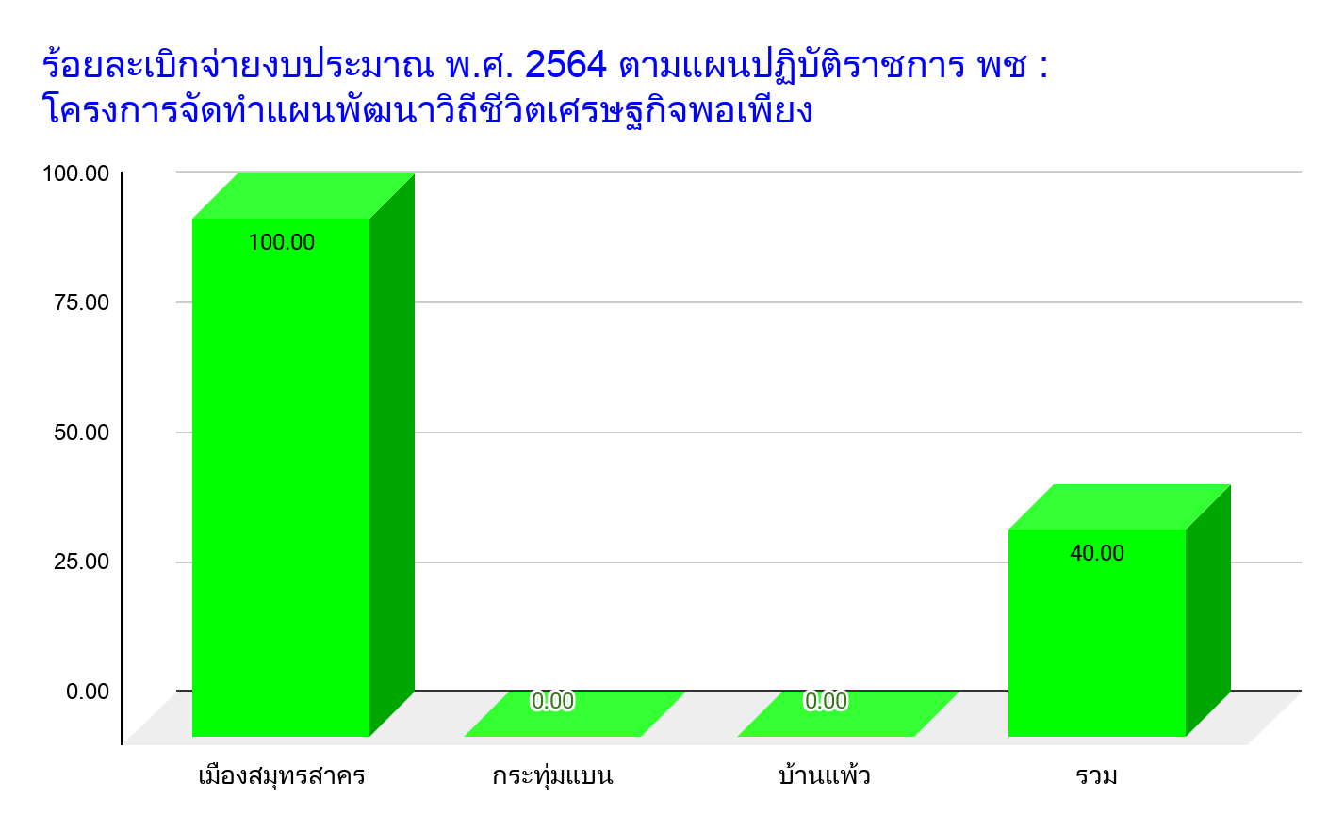
ระบบแจ้งเตือนการเบิกจ่ายงบประมาณ พ.ศ. 2564
😊 SK-WARNING
💢 ข้อมูล ณ วันที่ 23 ธ.ค. 2563
ผลการเบิกจ่าย : ตามแผนปฏิบัติราชการกรม พช. ไตรมาส 1
โครงการจัดทำแผนพัฒนาวิถีชีวิตเศรษฐกิจพอเพียง
หน่วยงาน | งบประมาณ | เบิกจ่าย | เบิกได้% | คงเหลือ
เมืองสมุทรสาคร | 16,200.00 | 16,200.00 | 100.00 | 0.00
กระทุ่มแบน | 8,100.00 | 0.00 | 0.00 | 8,100.00
บ้านแพ้ว | 16,200.00 | 0.00 | 0.00 | 16,200.00
รวม | 40,500.00 | 16,200.00 | 40.00 | 24,300.00
STRONG Together
พัฒนาชุมชนจังหวัดสมุทรสาคร

Slide 16



